Slide 1
Sjabloon Jouw projectorganisatie
In combinatie met de tool Jouw projectorganisatie krijg je met dit sjabloon inzicht in wie welke rol zou moeten vervullen in het project en welke acties je kunt ondernemen om de projectorganisatie nog beter te laten functioneren.
Sleep simpelweg de tekstblokken naar de relevante plekken in de trechter en vul waar nodig de namen van betrokkenen in.

Slide 2
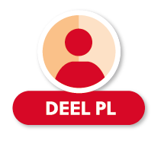
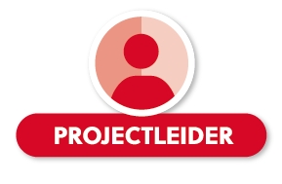
HUIDIGE

Slide 3
GEWENSTE

Slide 4
VOORBEELD VAN EEN

